Slide 1


Ejecución Condicional
Condicional – Parte 1
PYTHON PARA TODOS
Capítulo 3
Python para Todos
www.py4e.com
Notes:
Nota de Chuck. Si está usando estos materiales, puede retirar el logotipo de UM y reemplazarlo por el suyo pero, por favor, conserve el logo de CC-BY en la primera página así como también retenga la(s) página(s) de agradecimientos al final.

Slide 2
Pasos Condicionales
Condicional – Parte 1
PYTHON PARA TODOS
x = 5
x < 10 ?
Sí
Programa:
x = 5
if x < 10:
print('Más Pequeño')
if x > 20:
print('Más Grande')
print('Finis')
print('Más pequeño')
Resultado:
Más pequeño
Finis
x > 20 ?
No
print('Más Grande')
print('Finis')

Slide 3
Operadores de Comparación
Condicional – Parte 1
PYTHON PARA TODOS
Las expresiones booleanas formulan una pregunta y generan un resultado Yes (afirmativo) o No (negativo) que utilizamos para controlar el flujo del programa
Las expresiones booleanas utilizan operadores de comparación para evaluar si es True (Verdadero) / False (Falso) o Yes (Sí) / No
Los operadores de comparación observan las variables pero no las modifican
Python | Significado
< | Menor que
<= | Menor que o Igual a
== | Igual a
>= | Mayor que o igual a
> | Mayor que
!= | No igual a
Recuerde: “=” se usa para asignación.
http://en.wikipedia.org/wiki/George_Boole

Slide 4
Operadores de Comparación
Condicional – Parte 1
PYTHON PARA TODOS
x = 5
if x == 5 :
print('Igual a 5')
if x > 4 :
print('Mayor que 4')
if x >= 5 :
print('Mayor que o Igual a 5')
if x < 6 : print('Menor que 6')
if x <= 5 :
print('Menor que o Igual a 5')
if x != 6 :
print('No igual a 6')
Igual a 5
Mayor que 4
Mayor que o Igual a 5
Menor que 6
Menor que o Igual a 5
No igual a 6

Slide 5
Decisiones Unidireccionales
Condicional – Parte 1
PYTHON PARA TODOS
x = 5
print('Antes de 5')
if x == 5 :
print('Es 5')
print('Sigue Siendo 5')
print('Tercer 5')
print('Después de 5')
print('Antes de 6')
if x == 6 :
print('Es 6')
print('Sigue siendo 6')
print('Tercer 6')
print('Después de 6')
Sí
x == 5 ?
Antes de 5
Es 5
Sigue siendo 5
Tercer 5
Después de 5
Antes de 6
Después de 6
No
print(‘Es 5’)
print('Sigue siendo 5')
print('Tercer 5')

Slide 6
Indentación
Condicional – Parte 1
PYTHON PARA TODOS
Aumentar la indentación sirve para indentar luego de un enunciado if o for (después: )
Mantener la indentación sirve para indicar el alcance del bloque (qué líneas son afectadas por if/for)
Reducir la indentación permite regresarla al nivel del enunciado if o for para indicar el final del bloque
Las líneas en blanco son ignoradas y no afectan la indentación
Los comentarios en una línea en sí mismos se ignoran en lo que respecta a la indentación

Slide 7
Advertencia: ¡Deshabilite las Tabulaciones!
Condicional – Parte 1
PYTHON PARA TODOS
Atom automáticamente usa los espacios para los archivos con la extensión ".py" (¡genial!)
La mayoría de los editores de texto pueden convertir las tabulaciones en espacios – asegúrese de habilitar esta funcionalidad
NotePad++: Settings -> Preferences -> Language Menu/Tab Settings (Configuración -> Preferencias -> Menú de Idiomas/Configuración de Tabulación)
TextWrangler: TextWrangler -> Preferences -> Editor Defaults (TextWrangler: TextWrangler -> Preferencias -> Valores Predeterminados del Editor)
A Python le importa *mucho* cuánta indentación tiene una línea. Si usted mezcla tabulaciones y espacios, tal vez obtenga “indentation errors” (errores de indentación) incluso aunque todo se vea bien

Slide 8
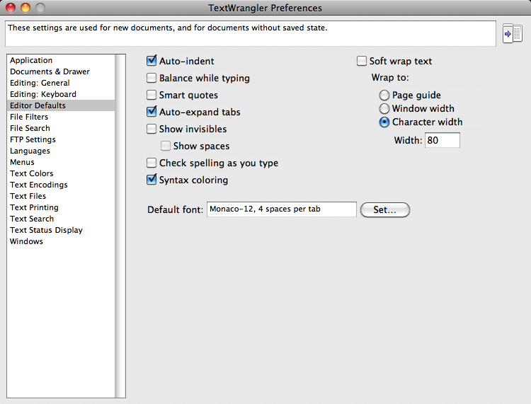

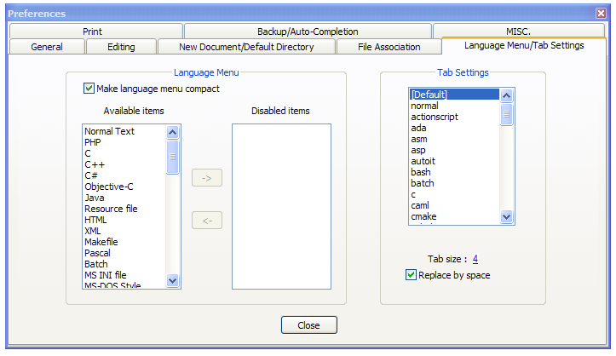
Condicional – Parte 1
PYTHON PARA TODOS
Esto le ahorrará dolores de cabeza innecesarios.

Slide 9
Condicional – Parte 1
PYTHON PARA TODOS
aumentar / mantener después de if o for
reducir para indicar el final del bloque
x = 5
if x > 2 :
print('Mayor que 2')
print('Sigue siendo mayor')
print('Terminado con 2')
for i in rango(5) :
print(i)
if i > 2 :
print('Mayor que 2')
print('Terminado con i', i)
print('Todo Terminado')

Slide 10
Condicional – Parte 1
PYTHON PARA TODOS
Piense en los bloques de inicio/fin
x = 5
if x > 2 :
print('Mayor que 2')
print('Sigue siendo mayor')
print('Terminado con 2’)
for i in rango(5) :
print(i)
if i > 2 :
print('Mayor que 2')
print('Terminado con i', i)
print('Todo Terminado')

Slide 11
Condicional – Parte 1
PYTHON PARA TODOS
Decisiones Anidadas
x > 1
sí
no
print('Más de uno')
x = 42
if x > 1 :
print('Más de 1')
if x < 100 :
print('Menos de 100')
print('Todo Terminado')
x < 100
sí
no
print('Menos de 100')
print 'Todo Terminado'

Slide 12
Decisiones Bidireccionales
Condicional – Parte 1
PYTHON PARA TODOS
X = 4
A veces, queremos hacer una cosa si una expresión lógica es verdadera y otra cosa si la expresión es falsa
Es como una encrucijada – debemos elegir un camino u otro pero no podemos elegir ambos
no
x > 2
Sí
print('No más grande')
print('Más grande')
print 'Todo Terminado'

Slide 13
Decisiones Bidireccionales con else:
Condicional – Parte 1
PYTHON PARA TODOS
X = 4
no
x > 2
Sí
x = 4
if x > 2 :
print('Más grande')
else :
print('Más pequeño')
print 'Todo Terminado'
print('No más grande')
print('Más grande')
print 'Todo Terminado'

Slide 14
Más Patrones de Ejecución Condicional
Condicional – Parte 1
PYTHON PARA TODOS

